Slide 1


ОСОБЕННОСТИ ПИТАНИЯ
ДЕТЕЙ ШКОЛЬНОГО И ДОШКОЛЬНОГО ВОЗРАСТА

Slide 2




ОСОБЕННОСТИ ПРИГОТОВЛЕНИЯ БЛЮД
ДЛЯ ДЕТЕЙ ШКОЛЬНОГО И ДОШКОЛЬНОГО ВОЗРАСТА
Правильная Кулинарная обработка продуктов должна максимально сохранять их биологическую ценность, повышать усвояемость и придавать пище приятные внешний вид, вкус и запах.
При тепловой обработке продуктов предпочтение отдают таким способам обработки, как припускание, варка, запекание, тушение.
Запрещается жарка продуктов: основным способом, во фритюре, на открытом огне!!!!!

Slide 3

КЛАССИФИКАЦИЯ СПОСОБОВ ТЕПЛОВОЙ ОБРАБОТКИ
Варка
Основным способом
На пару
Припускание
Вспомогательные
Комбинированные
Пассерование
Тушение
Бланширование
Запекание

Slide 4




ОБЯЗАТЕЛЬНЫЕ САНИТАРНО-ГИГИЕНИЧЕСКИЕ ТРЕБОВАНИЯ
К ПРИГОТОВЛЕНИЮ ПИЩИ
Использовать только свежие продукты
Не использовать посуду с поврежденной эмалью
Перед обработкой продукты необходимо тщательно вымыть
Использовать разные разделочные доски для разделки разных видов продуктов

Slide 5


Из детского питания исключены следующие виды продуктов:
белые коренья (петрушку, сельдерей, пастернак) зелень петрушки, укропа, ванилин, лавровый лист
острые приправы и специи - горчицу, уксус, хрен и всевозможные виды перца
уксус
лимонная кислота
острые супы: солянок, харчо,
окрошка, холодные супы
свекольники, щи, борщи, рассольники, картофельные с бобовыми, с макаронными изделиями

Slide 6
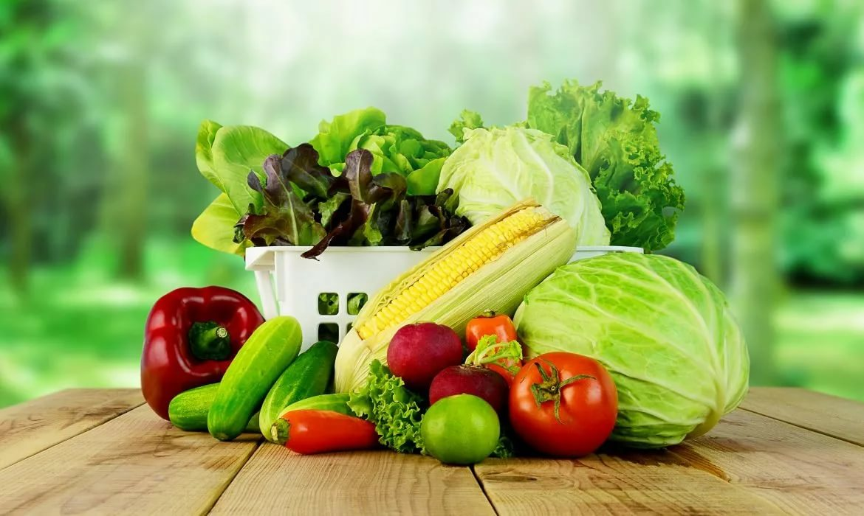
ОСНОВНЫЕ ПРОДУКТЫ
В ОБЩЕОБРАЗОВАТЕЛЬНЫХ УЧРЕЖДЕНИЯХ И ДОУ
В рацион детей необходимо включать большое количество блюд из разных овощей. При приготовлении холодных блюд и закусок необходимо соблюдать следующие основные требования:
Продукты должны быть предварительно охлаждены до температуры от +8 до +10 С;
-овощные наборы из вареных овощей для салатов, винегретов, закусок, гарниров можно приготавливать не более чем за 1-2часа до отпуска и хранить в охлажденном месте;
-салаты из свежих овощей, не требующие дополнительной кулинарной обработки (помидоры, огурцы и т.д.), готовятся порциями непосредственно перед отпуском;
Перемешивать продукты следует осторожно, чтобы сохранить форму нарезки продуктов;
Заправлять салаты, закуски, гарниры к холодным блюдам следует непосредственно перед отпуском.
Запрещается оставлять на следующий прием пищи салаты, винегреты и другие скоропортящиеся холодные блюда.

Slide 7
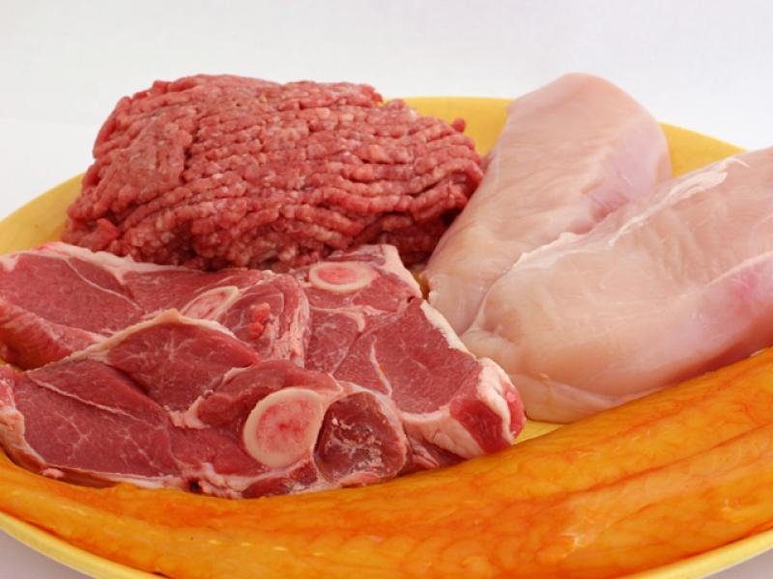
ОСНОВНЫЕ ПРОДУКТЫ
В ОБЩЕОБРАЗОВАТЕЛЬНЫХ УЧРЕЖДЕНИЯХ И ДОУ
Мясо и мясные блюда в детском питании , являются одним из лучших источником полноценных животных белков. Не рекомендуются для детского питания жирные сорта говядины. Наиболее пригодными являются нежирная говядина, телятина, куры, цыплята, индейка.
Признаки доброкачественного мяса : охлажденное, покрытое сухой бледно-красной корочкой, на разрезе-слегка влажное, но не липкое. Мясной сок прозрачен. Цвет на разрезе-от светло-розового до темно-красного. Консистенция эластичная.

Slide 8
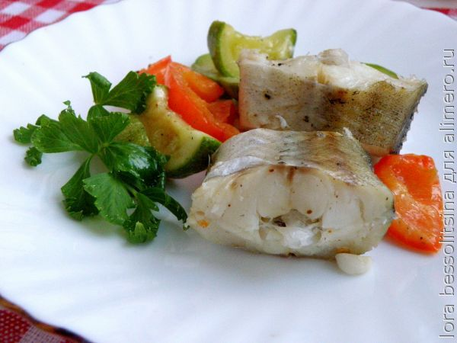
ОСНОВНЫЕ ПРОДУКТЫ
В ОБЩЕОБРАЗОВАТЕЛЬНЫХ УЧРЕЖДЕНИЯХ И ДОУ
Рыбные блюда в детском питании , являются полноценным источником животных белков, имеют нежную консистенцию , быстро готовятся, легко перевариваются в желудке. В школьных столовых готовят из нежирной малокостистой рыбы – в основном минтая ( реже используется треска, хек). Большую часть блюд приготовляют из рыбной котлетной массы. Рыбные котлеты, биточки, как и мясные, желательно для младших школьников готовить на пару.

Slide 9




ОСНОВНЫЕ ПРОДУКТЫ В ОБЩЕОБРАЗОВАТЕЛЬНЫХ УЧРЕЖДЕНИЯХ И ДОУ
Основное значение зерновых продуктов-снабжение организма углеводами. Поэтому для детей включены в рационы питания жидкие и вязкие и рассыпчатые каши , что делает кашу замечательным источником энергии. Используются в основном: гречневая, овсяная, пшенная , рисовая, ячневая крупы, обладающие повышенной биологической ценностью.
Незаменимы в детском питании молоко и молочные продукты , т.к являются одним из лучших источников усвояемого кальция. Используется в блюдах - каши, овощные пюре, соусы, супы.
Большой значение в рационе детей занимают продукт питания-творог, т.к в твороге много легкоусвояемого белка. В основном пользуются популярностью запеканки, пудинги, ватрушки с творогом.
Любой прием пищи должен завершаться сладким блюдом (компоты, или напитком). Также
обязательно дети должны получать фрукты в свежем виде т.к они являются источником сахаров, пектиновых веществ, клетчатки, витаминов, органических кислот и эфирных масел.
Использовать только созревшие, неповрежденные плоды и ягоды.

Slide 10
ВЕДЕНИЕ НОРМАТИВНО-ТЕХНИЧЕСКОЙ ДОКУМЕНТАЦИИ Производство готовых блюд на пищеблоке осуществляется в соответствии с меню-требованиями и с технологическими картами, в которых отражена рецептура и технология приготавливаемых блюд и кулинарных изделий.
ВЕДЕНИЕ НОРМАТИВНО-ТЕХНИЧЕСКОЙ ДОКУМЕНТАЦИИ
СОГЛАСНО СанПиН 2.3/2.4.3590-20
2.8. Изготовление продукции должно производиться в соответствии с ассортиментом, утвержденным руководителем организации или уполномоченным им лицом, по технологическим документам, в том числе технологической карте, технико-технологической карте, технологической инструкции, разработанным и утвержденным руководителем организации или уполномоченным им лицом. Наименование блюд и кулинарных изделий, указываемых в меню, должны соответствовать их наименованиям, указанным в технологических документах.

Slide 11
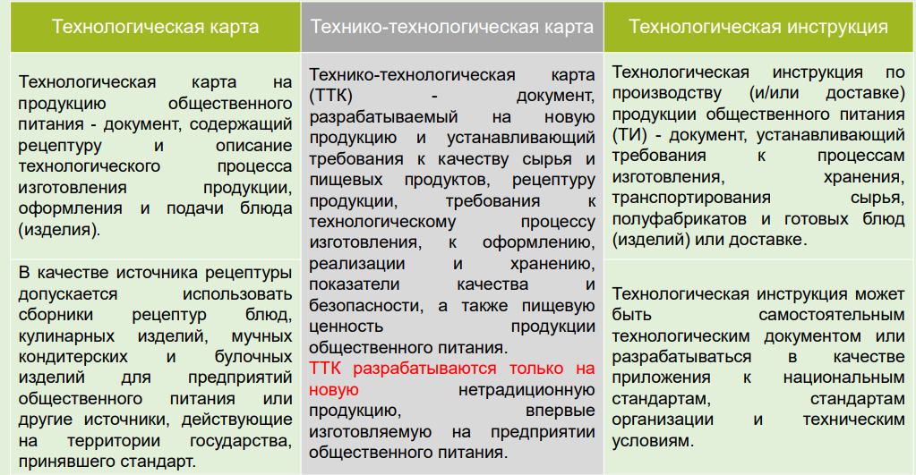
Обзор технологических документов

Slide 12
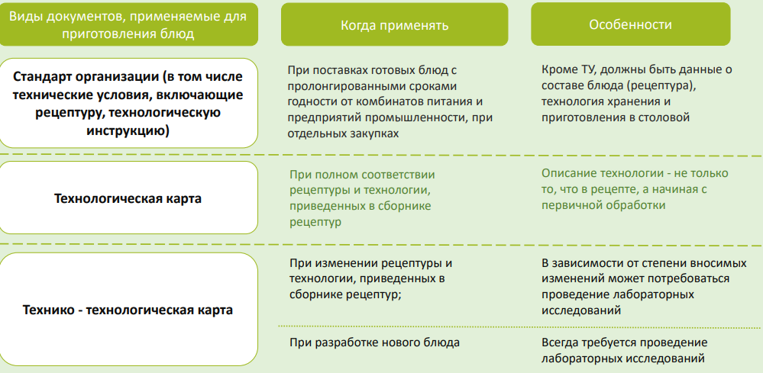
Какой технологический документ применять?

Slide 13
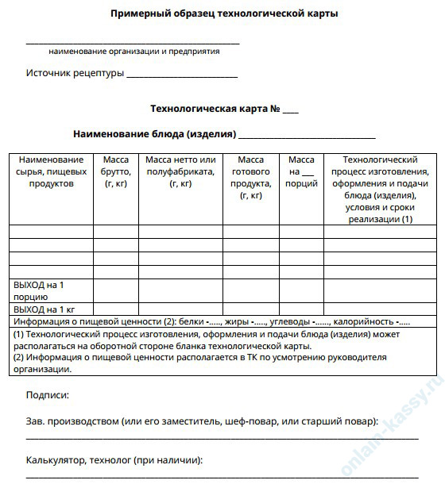
ВЕДЕНИЕ НОРМАТИВНО-ТЕХНИЧЕСКОЙ
ДОКУМЕНТАЦИИ
Технологическая карта блюда (ТК) — документ, в котором отражаются рецептура и основные пищевые характеристики данного блюда (составляющих его ингредиентов). Технологические карты (как и технико-технологические) разрабатываются каждым предприятием общественного питания самостоятельно (то есть, в отношении продукции от сторонних поставщиков не действуют). ТТК разрабатывается исключительно на новую продукцию.
Утверждаются ТК руководителем предприятия или его заместителем. Само же предприятие определяет и срок действия карт (который может быть и неограниченным)
ГОСТ 31987-2012. Межгосударственный стандарт. Услуги общественного питания. Технологические документы на продукцию общественного питания. Общие требования к оформлению, построению и содержанию"

Slide 14
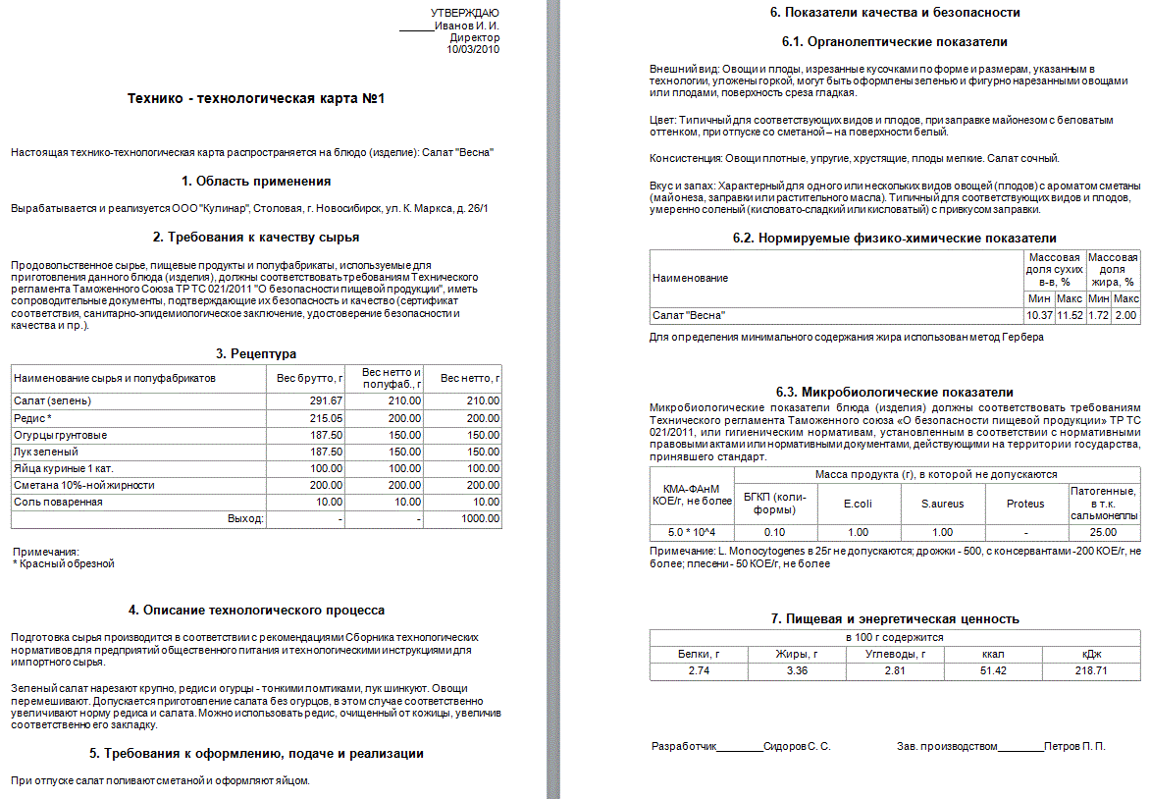
ТЕХНИКО-ТЕХНОЛОГИЧЕСКАЯ КАРТА
название изделия, область применения самой карты;
перечень ингредиентов блюда;
требования к качеству ингредиента;
нормы по объему ингредиента брутто и нетто;
нормы по выходу готовой продукции либо полуфабриката;
технологический процесс приготовления блюда;
требования в части оформления блюда, его подачи клиенту либо продажи, хранения;
требования по качеству блюда;
пищевой состав, энергетическая ценность блюда

Slide 15
В СЛУЧАЕ ПОСТУПЛЕНИЯ НОВЫХ ВИДОВ ПИЩЕВЫХ ПРОДУКТОВ, В ТОМ ЧИСЛЕ И ИМПОРТНЫХ ТОВАРОВ,НОРМЫ ОТХОДОВ И ПОТЕРЬ ПРИ ТЕХНОЛОГИЧЕСКОЙ ОБРАБОТКЕ ЭТОГО СЫРЬЯ ОПРЕДЕЛЯЮТСЯ В УЧРЕЖДЕНИЯХ САМОСТОЯТЕЛЬНО ПУТЕМ КОНТРОЛЬНЫХ ПРОРАБОТОК :
Для этого используют материалы, рекомендуемые ГОСТ Р 31988-2012 «Услуги общественного питания . Метод расчета отходов и потерь сырья и пищевых продуктов при производстве продукции общественного питания» (Приложение Д).
Акт контрольной проработки, является нормативным документом, а также основанием для составления технологической карты или изменения действующих тех карт и формирования цены блюда, изделия.
наименование предприятия, на котором составляется акт
регистрационный номер акта контрольной проработки
состав комиссии не менее 3 человек, название изделия или полуфабриката
перечень сырья, применяемого для изготовления блюда или полуфабриката (перечисляются все виды продуктов, необходимых для изготовления данного блюда (изделия))
нормы закладки сырья массой брутто и нетто, выхода полуфабриката и готового изделия (указываются реальные нормы закладки продуктов массой брутто и нетто на 1, 10 и более порций, килограммов или штук, выход полуфабрикатов и готовой продукции)
описание технологического процесса приготовления (в этом разделе должно содержаться подробное описание технологического процесса приготовления блюда, степень зачистки и вид нарезки сырья, с указанием размера в мм, при подготовке к приготовлению блюда. В том числе полностью описываются режимы холодной и тепловой обработки.

Slide 16
Предприятиями детского питания нормы потерь массы мяса в блоках при размораживании (в случае производственной необходимости) могут устанавливаться самостоятельно
по фактическим потерям.
Потери на зачистку, нарезку полуфабрикатов из бескостного мяса:
- для говядины-1,5%;
- для мороженной рыбной продукции (глазированная -масса нетто должна быть указана без массы глазури),
при этом масса глазури, нанесенной на мороженую продукцию, произведенную из рыбы, не должна превышать 5% массы нетто.

Slide 17
Термины с соответствующими определениями согласно ГОСТ 31985:
3.3 механическая обработка: Кулинарная обработка пищевых продуктов механическими способами с целью первичной обработки сырья и/или изготовления полуфабрикатов, блюд, изделий.
3.6 отходы при кулинарной обработке: Пищевые и технические отходы, образующиеся в процессе механической обработки: при очистке, разделке, обвалке, пластовании и т.п.
3.7 потери при кулинарной обработке: Уменьшение массы пищевых продуктов в процессе изготовления продукции общественного питания.
3.11 потери производственные: Потери массы сырья (продуктов), возникающие на каждой технологической операции, которые можно определить взвешиванием или расчетным путем, возникающие при механической обработке, в процессе изготовления полуфабрикатов и порционирования.
3.12 потери неучтенные: Потери массы сырья (продуктов), возникающие при проведении технологических операций, которые не поддаются взвешиванию и могут быть определены только расчетным путем по окончании технологического процесса.

Slide 18
Общие положения согласно ГОСТ 31985:
4.1 Отходы и потери при механической и тепловой обработке сырья (продуктов) определяют:
- для продовольственного сырья и полуфабрикатов каждого вида промышленной обработки;
- продовольственного сырья различного термического состояния (свежее, охлажденное, замороженное);
- овощного (картофель, овощи, зелень, консервы), плодово-ягодного и другого сырья растительного происхождения;
- различных способов и приемов тепловой обработки (например, приготовление мяса до различной степени готовности, приготовление продуктов в пароконвектомате, под давлением, на плите и др.

Slide 19
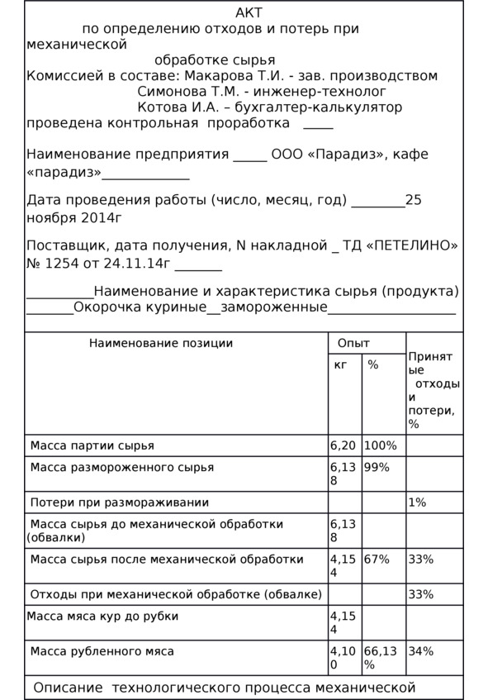
ПОРЯДОК ПРОВЕДЕНИЯ КОНТРОЛЬНЫХ
ПРОРАБОТОК БЛЮД

Slide 20
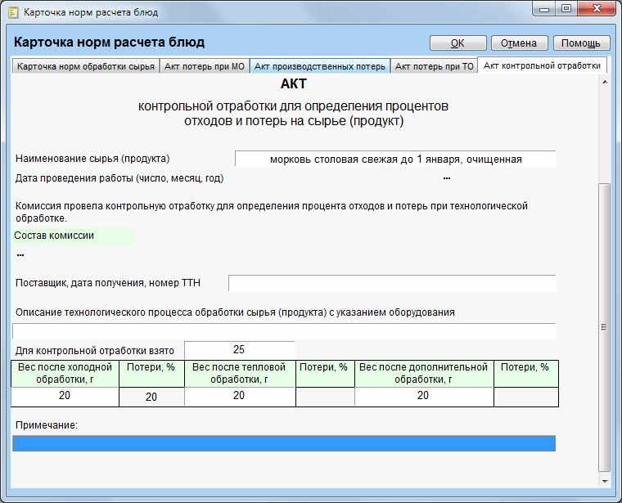

Slide 21
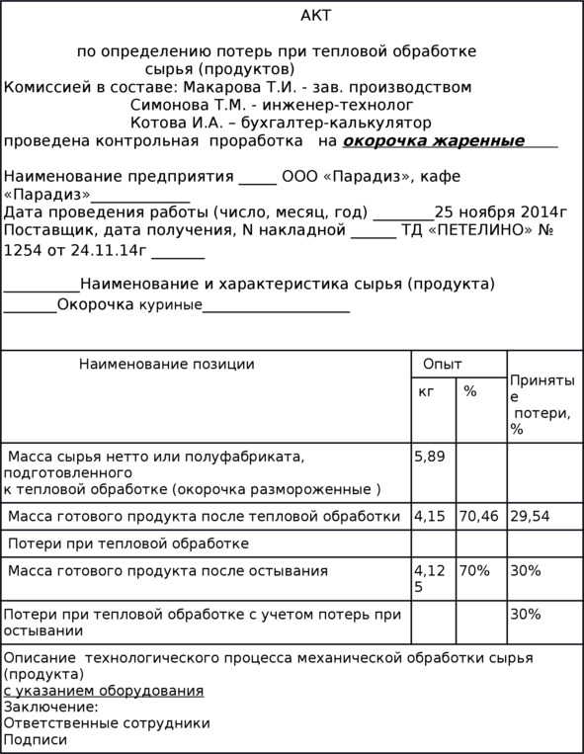

Slide 23
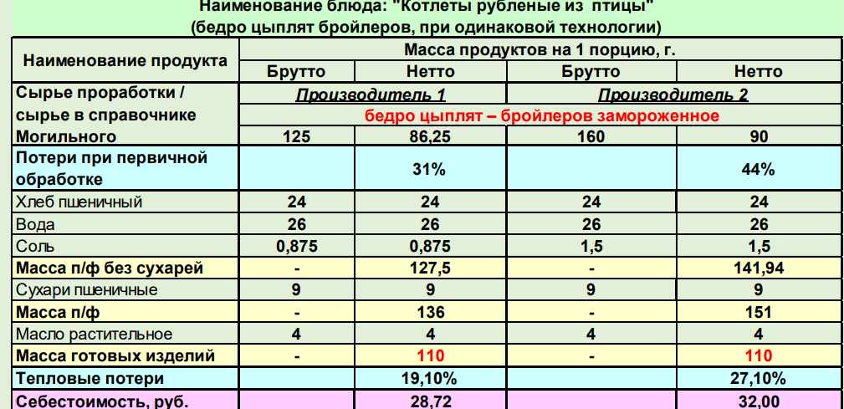
Результаты проработки сырья одного наименования разных производителей

Slide 24
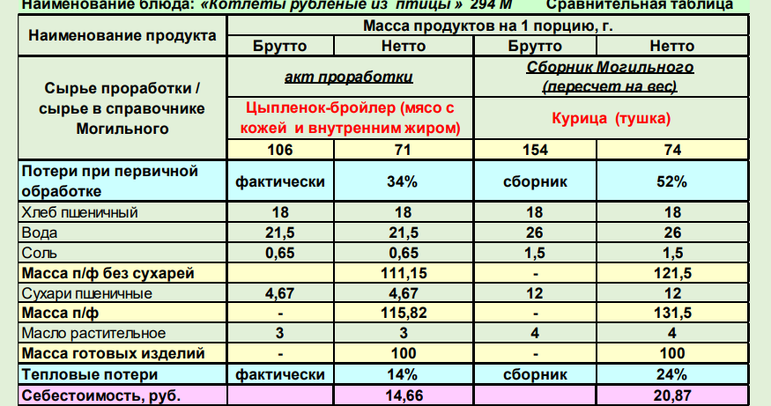
Сравнительный анализ некоторых блюд из Сборника рецептур для обучающихся во всех общеобразовательных организаций, ред. Могильный М.П., изд. Дели плюс, 2017 с актами проработки

Slide 25
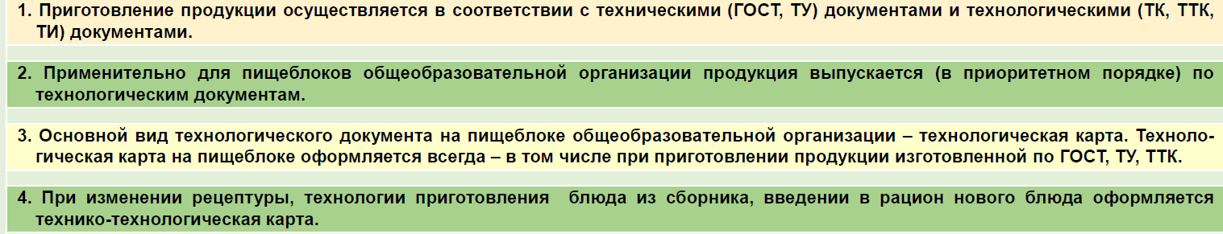
Выводы и предложения

Slide 26

СПАСИБО ЗА ВНИМАНИЕ!

